Slide 1
MOBILE BANKING
APP REVIEWS
ANALYSING
1015 Process Presentation, team 4

Slide 2
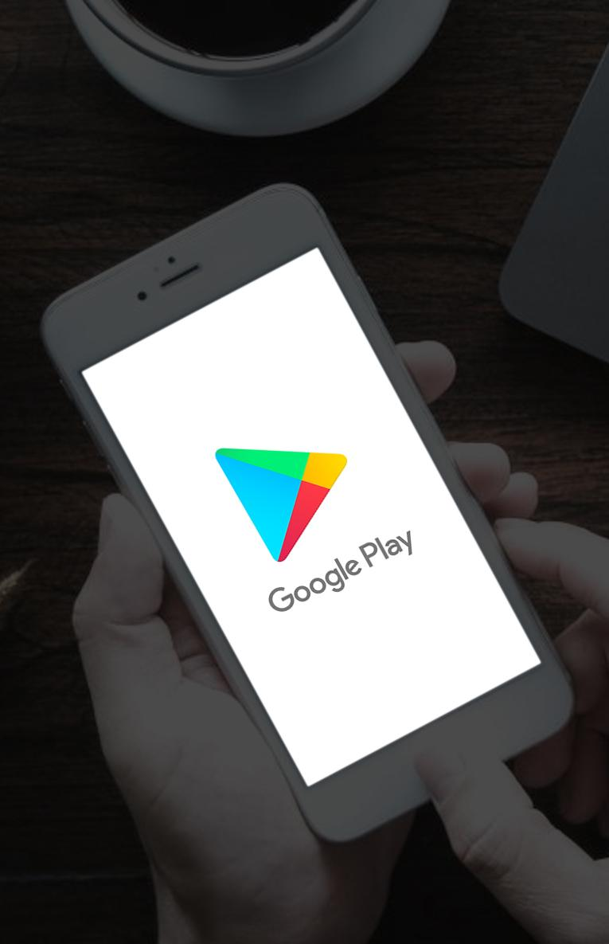
TABLE OF CONTENTS
01
02
03
04
OBJECTIVES
DATA
주제와 목표 구체화
데이터의 수집 과정과
수집된 리뷰 데이터의 정보
SCORING
PROJECTS
씨티은행 리뷰 데이터의
명사/문장 점수 매기기 예시
문제제기와 앞으로의 계획

Slide 3
01
OBJECTIVES
주제와 목표 구체화

Slide 4

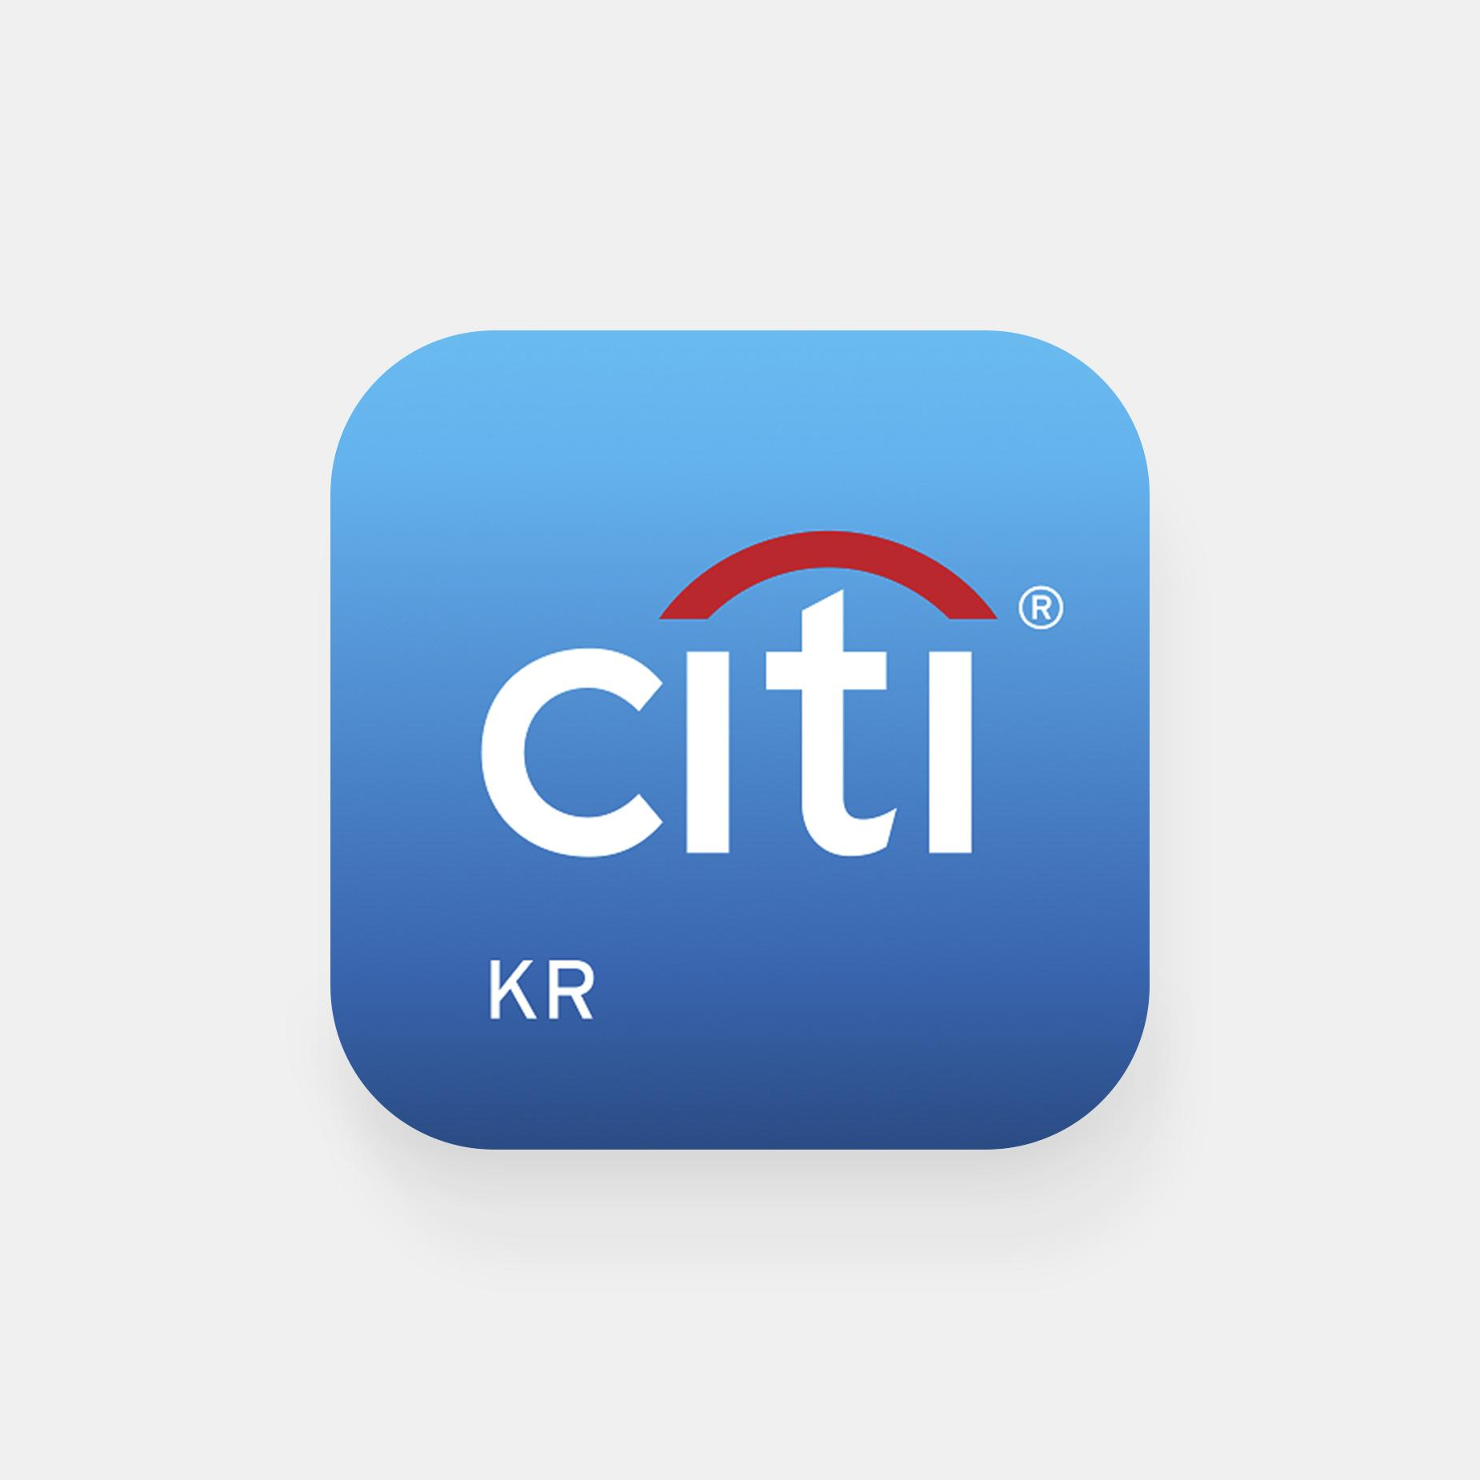



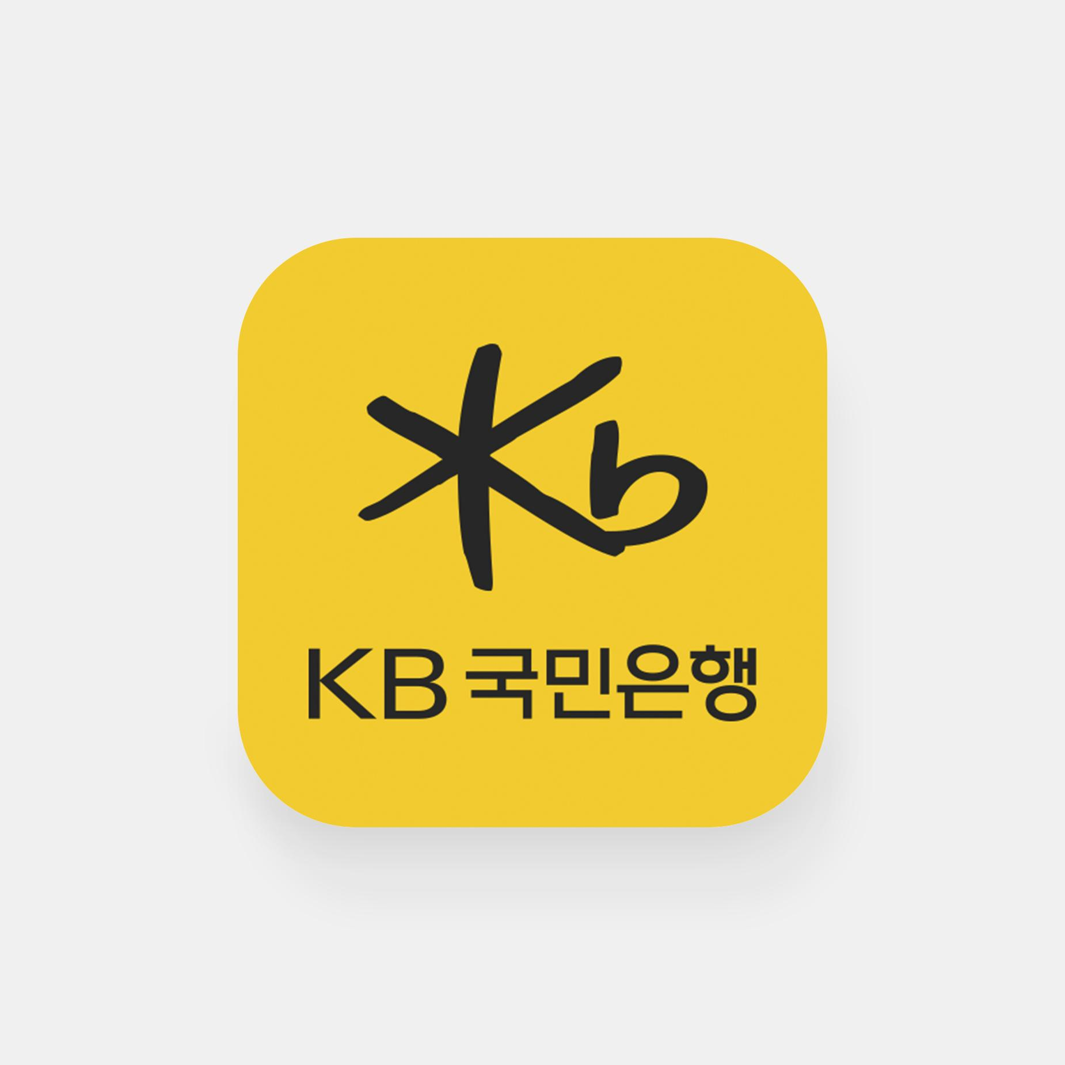


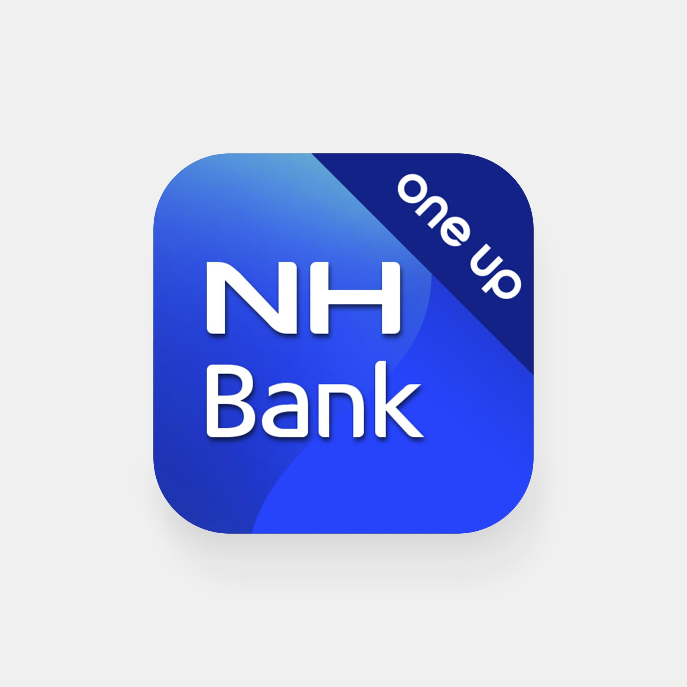
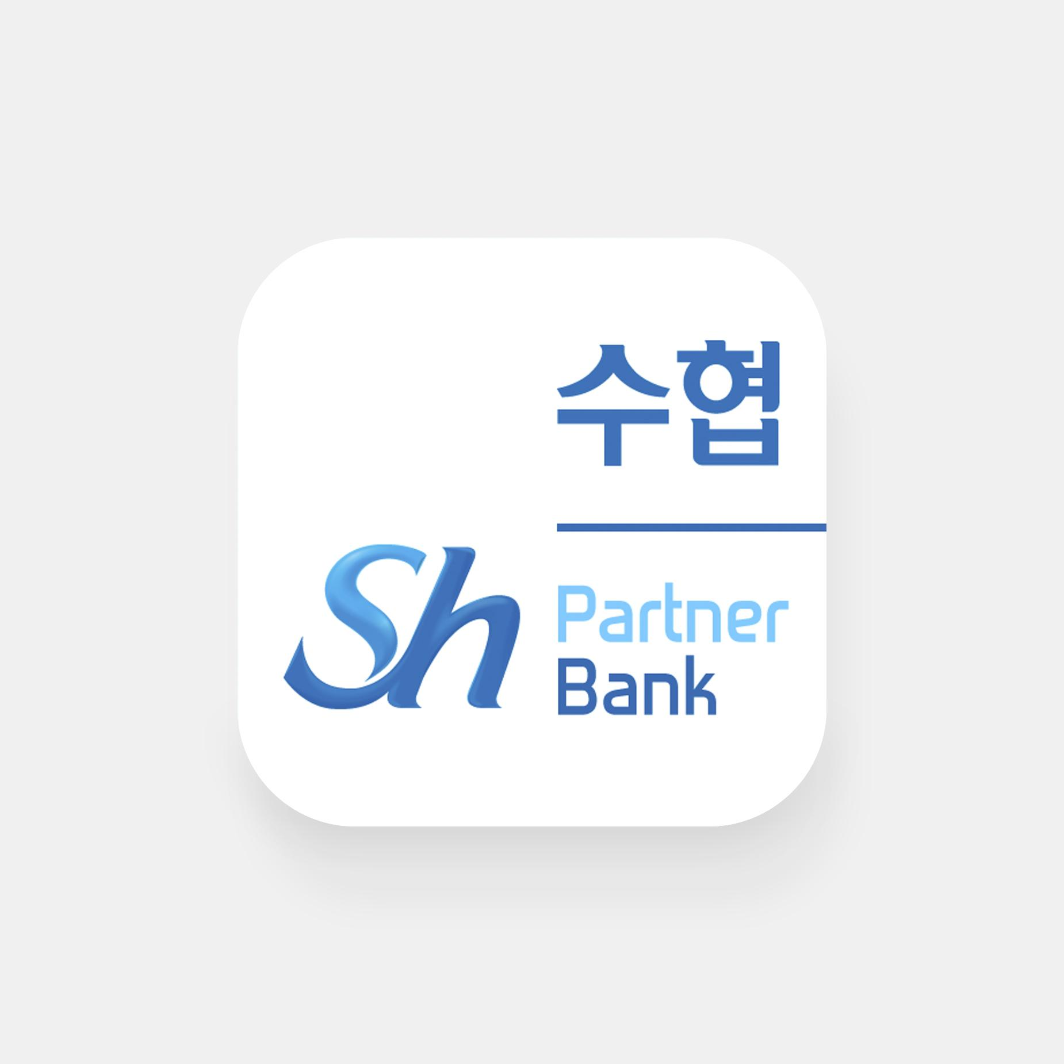


모바일뱅킹 앱 리뷰
주제 설명
금융소비자연맹에서 선정한 은행 순위에서
지방은행을 제외한 상위 11개 은행의
모바일뱅킹 앱 리뷰를 분석

Slide 5
GOALS
주제 설명
리뷰 자연어 처리
국어로 된 뱅킹앱 리뷰를 처리하는 데 가장 알맞은 방식을 찾아내고 분석하기
감성사전 구축
각 분야별 감성사전을 구축하고 긍⋅부정 점수 부여,
리뷰 점수화하기
분야별 가중 계산
빈도순으로 은행 앱에서
중요하게 여겨지는 분야 선별, 가중치 부여
개선사항 제안
리뷰에서 자주 등장한
문제점과 개선사항을
분야별로 제안

Slide 6
DOMAINS - variable
주제 설명
기능 / 상품
기술적 문제
디자인
각 은행에서 제공하는
특별 기능이나 상품
보안, 앱 실행 및 종료, 속도, 로그인 문제 등
UX, UI, 심미성, 직관성, 보기 불편한 메뉴 등
Ex. 카카오뱅크의 모임통장 기능

Slide 7
02
DATA
데이터의 수집 과정과
수집된 리뷰 데이터의 정보

Slide 8
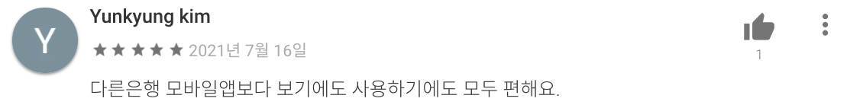


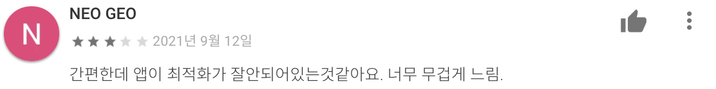
DATA 수집 과정
DATA 수집내용
데이터 수집처
Crawling
google-play-scraper
PYPI에서 google-play-scraper 패키지 사용
11개 은행 App에서
총 193,715개의 리뷰 수집

Slide 9
TRIAL TIMELINE
DATA 처리과정
Phrase
Division
NLTK 패키지 사용하여 문장 분리
● 종결어미/연결어미를 기준으로
단문,복문 분리하는 방안 구상중
DATA PROCESSING
Review crawling
Review Categorizing
Tag Selection
2021년도 리뷰 대상으로
별점 별(1~5)로 분류
점수 계산에 사용할
품사 선택
긍정지정사(VCP), 부정지정사(VCN)
일반명사(NNG),고유명사(NNP),
동사(VV), 형용사(VA), 부사(MAG),
수사(NR), 감탄사(IC), 어근(XR), 보조용언(VX)
● 특수문자 및 이모지 제거
● 리뷰 내용만 추출해서 리스트 변환

Slide 10
TRIAL TIMELINE
DATA 처리과정
WordCloud&
Histogram
Stopwords
Removal
분석 및 점수계산에 큰 의미가 없는 불용어 제거
모든 단어 및 가장 많이 나온 40개 단어에 대해 WordCloud 생성
Morpheme
Analysis
Score
Calculation
komoran을 이용하여
형태소 분석&품사 분리
점수계산 알고리즘 구상중

Slide 11

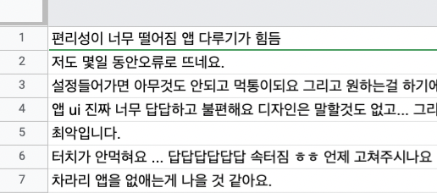
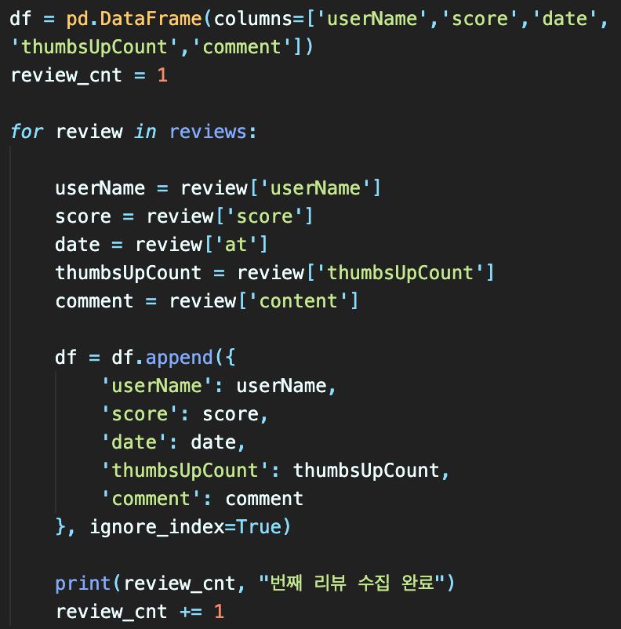
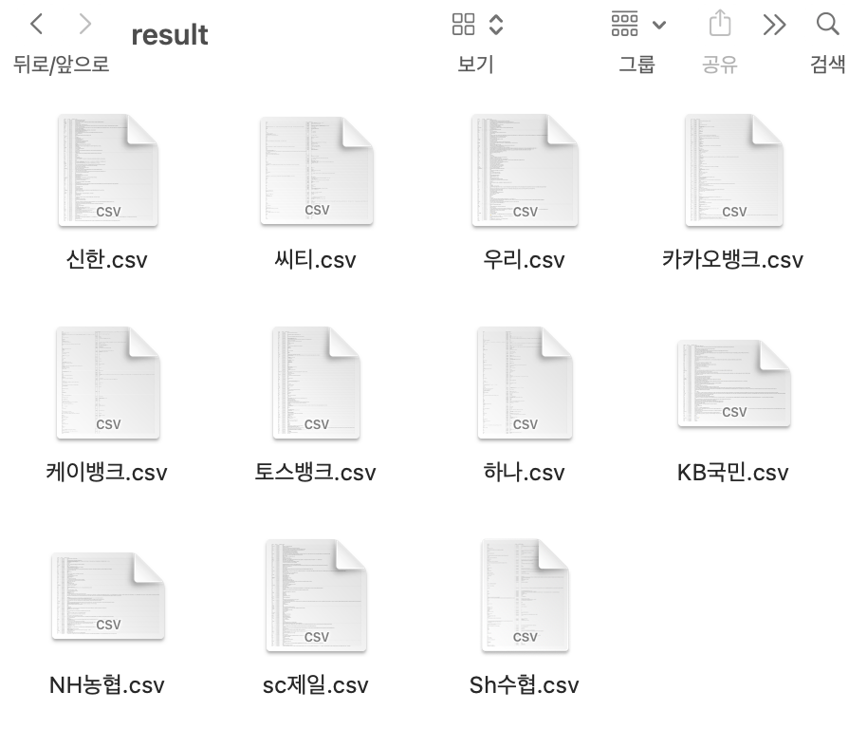
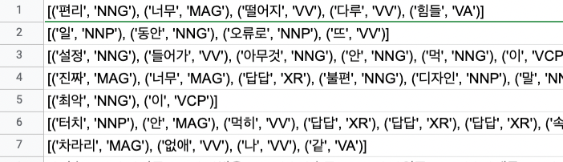
CODE & OUTPUTS
DATA 수집내용
2021_sent_token
NLTK -> 문장별 분리
2021_morph_token
Komoran -> 형태소/품사 분리
google-play-scraper를 이용한 crawling code 일부
전체 기간에 대해 각 모바일뱅킹 앱의 모든 리뷰를 csv 파일형태로 수집
Csv 파일 -> 스프레드 시트 2021년도 리뷰를 별점 별
시트로 구분

Slide 12
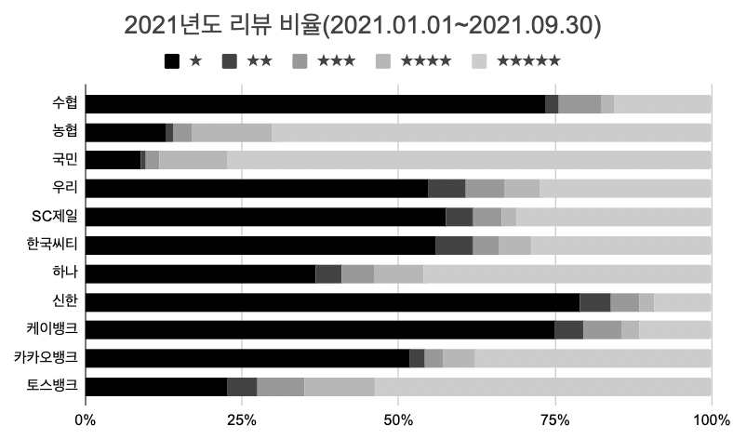
RESULTS
DATA 수집내용
2021년도 리뷰 개수(2021.01.01~2021.09.30)
은행 | ★ | ★★ | ★★★ | ★★★★ | ★★★★★ | 전체
수협 | 33 | 1 | 3 | 1 | 7 | 45
농협 | 1,072 | 101 | 253 | 1,090 | 5,932 | 8,448
국민 | 2,257 | 203 | 581 | 2,808 | 19,882 | 25,731
우리 | 1,154 | 127 | 129 | 121 | 577 | 2,108
SC제일 | 366 | 28 | 29 | 15 | 199 | 637
한국씨티 | 413 | 43 | 31 | 38 | 212 | 737
하나 | 790 | 92 | 110 | 169 | 992 | 2,153
신한 | 2,540 | 158 | 145 | 78 | 296 | 3,217
케이뱅크 | 1,999 | 121 | 167 | 74 | 307 | 2,668
카카오뱅크 | 1,481 | 64 | 85 | 143 | 1,083 | 2,856
토스뱅크 | 1,709 | 354 | 563 | 855 | 4,032 | 7,513

Slide 13
03
SCORING
씨티은행 리뷰 데이터의
명사/문장 점수 매기기 예시

Slide 14
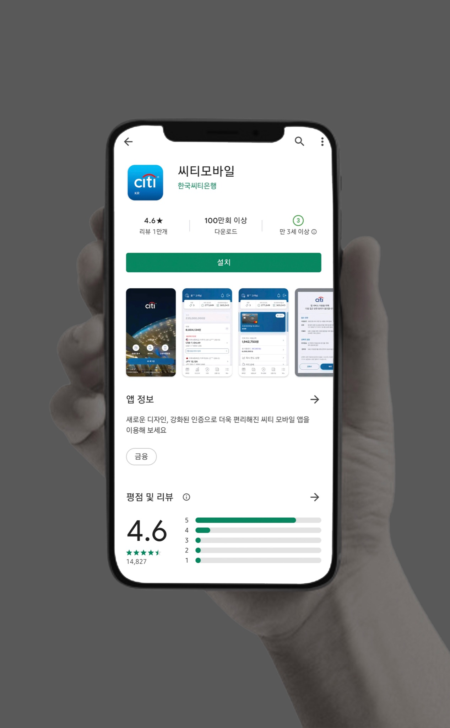
씨티은행 어플리뷰
한국씨티은행의 씨티모바일 앱
주어진 프로그램을 바탕으로
계산 프로토타입을 만들고,
이를 직접 분석한 것과 비교해
수정 및 보완해 가며 완성도 높임
개발 프로세스
씨티모바일 앱의 2021년 리뷰는 737개, 대상 11개 앱 중 9번째
문장을 직접 보고 비교하는 과정을 포함하므로
지나치게 많은 리뷰 수의 앱을 제외시키고,
비교적 각 별점의 비율이 고른 앱을 선정

Slide 15
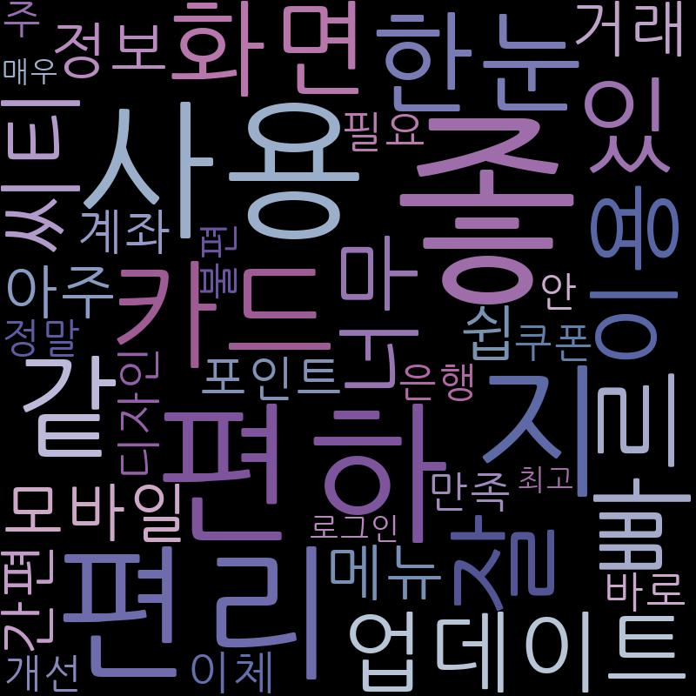
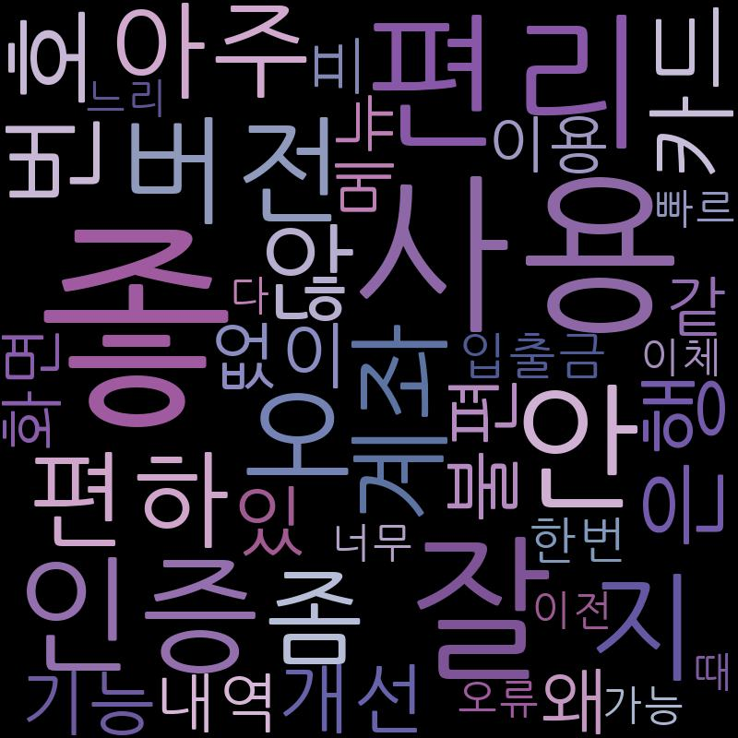
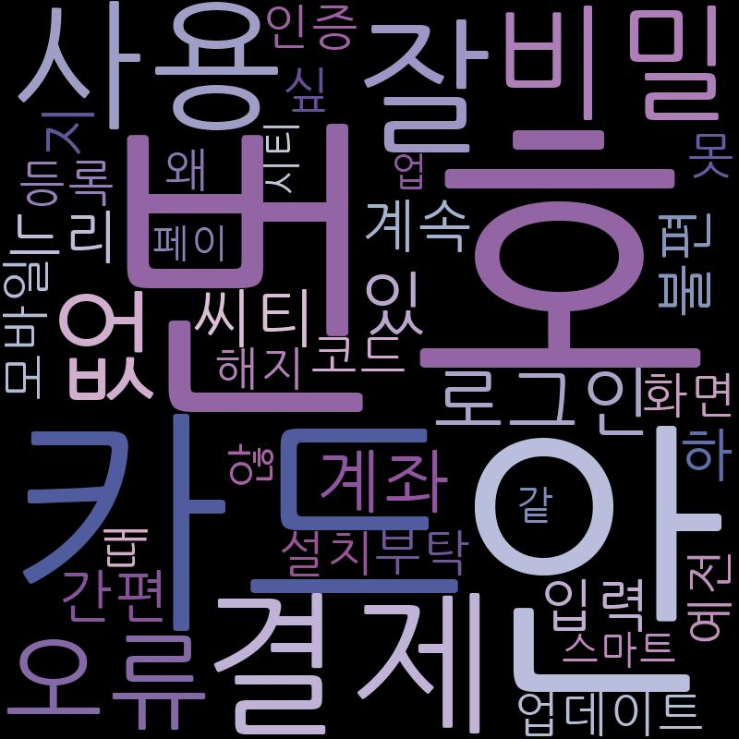
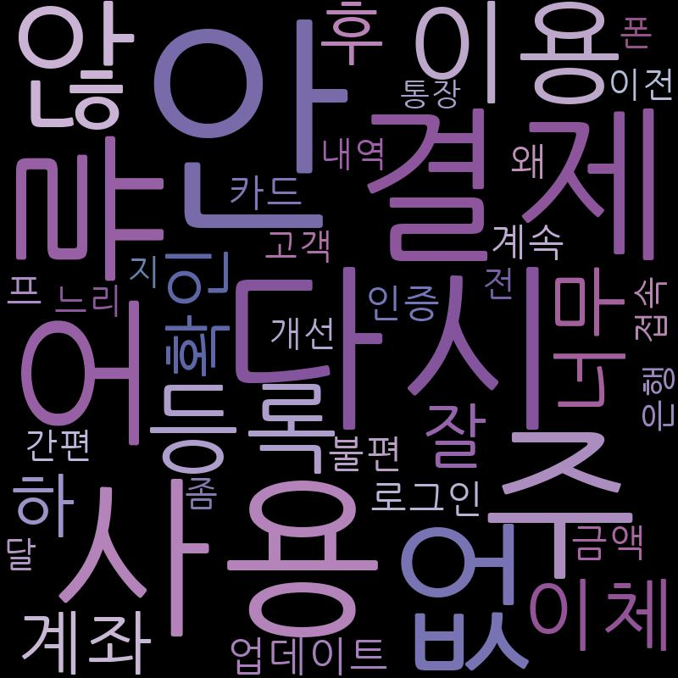
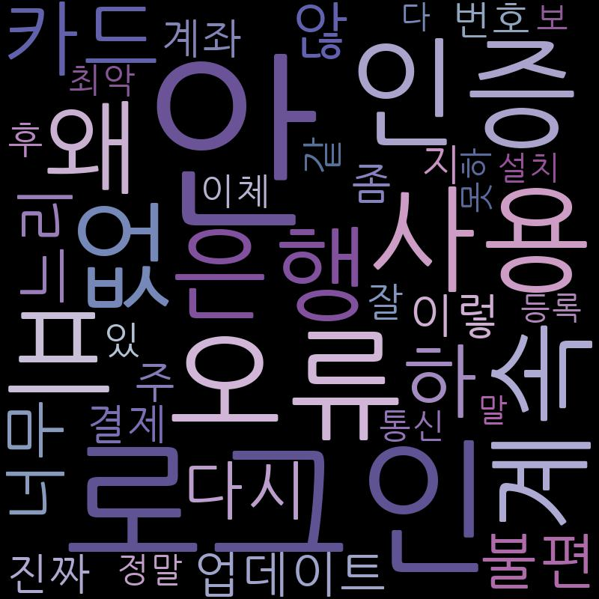
씨티은행 어플리뷰
각 별점별 리뷰에서 자주 나오는 단어 추출
높은 별점의 리뷰
낮은 별점의 리뷰
경향성 발견 가능.
어휘에 점수를 부여할 때,
어떤 단어가 높은 별점이나 낮은 별점의 리뷰에 자주 등장하는지 확인하고 정성적으로 반영

Slide 16
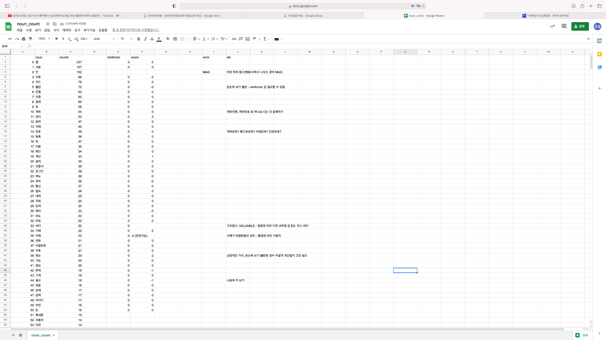
명사 빈도순 추출 - 문제와 해결방안
‘안’ 등 품사가 잘못 나오는 문제
‘안’의 경우 형용사와 동사 앞에서 부사로 인식하도록 한다.
다른 부사가 잘못 나오는 경우 가장 많이 쓰이는 맥락을 확인하고 그에 맞춘다.
부사 혹은 명사가 될 수 있는 단어가 문장의 끝에 나올 때 부사로 인식한다.
단어가 깨져서 끊어져 나오는 문제
(끊어져서 나온 단어 때문에 일부 단어 개수가 지나치게 크게 나옴 ex. 번호, 계좌)
이 분야에서 사용되는 합성어들을 user dictionary에 추가해 준다.
맞춤법 교정기가 교정해주지 못하는 오타, 줄임말 등
‘업뎃,’ ‘업댓,’ 등 자주 등장하는 경우 user dictionary에 추가해 준다.
이외의 경우에는 맥락 없이 보아도 무엇의 오타 혹은 줄임말인지 명백한 경우에만 user dic.에 추가해 준다.

Slide 17
명사 점수 부여 방식
3명의 합의 하에 정한다
명사는 더하기 점수만 갖는다.
긍정과 부정의 절댓값은 최대 5로 한다.
소수점 한 자리까지 쓸 수 있다.
유사한 개념의 경우 대조하여 맞춘다.
데이터가 쌓이면 상대평가한다.
해당 분류된 단어가 어떤 문장 안에서 사용되었는지, 프로그램을 통해 확인하여 자주 사용되는 맥락을 파악하고 반영한다.

Slide 18
씨티은행 어플리뷰
명사 긍⋅부정 점수 부여 - 문제와 해결방안
일부 명사가 형용사처럼 기능하는 경우
명사 앞에 명사가 나오면 앞의 명사를 형용사처럼 계산하도록 한다.
그 외, 이 분야에서 사용되는 고유한 합성어는 user dic.에 추가해 준다. Ex. 간편 결제
‘-하-’ 같은 동사파생접미사, 형용사파생접미사가 붙으면 서술어가 되어 reinforcer 값을 가질 수 있다. Ex. 한눈에 보기 불편하네요: ‘한눈에 보기’라는 긍정적인 명사절을 부정적으로 강화하는 ‘불편(명사) / -하-(접미사)’
양가적인 단어의 경우
별점에 따라 가중치를 부여한다.
중성이지만 강화될 가치가 있는 경우
더해지기만 할 때는 0, 강화 대상이 될 때는 1을 값으로 갖도록 한다.
지금까지의 나온 것들 중 user dictionary에 넣을 것들 예시
공동인증서, 카카오페이, 아이디, 어플, 앱, 업뎃(업댓, 앱댓 등), 먹통, 렉, 간편결제, 계좌번호(계좌 변호), 카뱅, 씨티, 지문인증, 인증번호 등
> 띄어쓰기가 있어도 기능하도록 만들기

Slide 19
씨티은행 어플리뷰
문장 긍부정 계산 알고리즘
문장
Komoran 사용
(단어,품사) | (단어,품사) | (단어,품사) | (단어,품사) | (단어,품사)
점수계산에 들어가는 품사만 선택
(단어, 품사) | (단어, 품사) | (단어, 품사)
덧셈품사 : NNG(일반명사), NNP(고유명사), VV(동사), VA(형용사), NR(수사), IC(감탄사), 어근(XR),
VCN(r긍정지정사), VCP(부정지정사)
품사
강화품사 : MAG(부사), VX(보조용언), VA(형용사)

Slide 20
씨티은행 어플리뷰
문장 긍부정 계산 알고리즘
덧셈품사 : NNG(일반명사), NNP(고유명사), VV(동사), VA(형용사), NR(수사), IC(감탄사), 어근(XR),
VCN(r긍정지정사), VCP(부정지정사)
강화품사 : MAG(부사), VX(보조용언), VA(형용사)
(단어, 품사) | (단어, 품사) | (단어, 품사)
덧셈품사인지 강화품사인지 판단
덧셈 점수 리스트
점수 | X | 점수
곱셈 점수 리스트
X | 점수 | 점수
덧셈품사
강화품사
덧셈품사이자 강화품사
(=형용사)

Slide 21
씨티은행 어플리뷰
문장 긍부정 계산 알고리즘
덧셈 점수 리스트
점수 | X | 점수
덧셈점수와 곱셈점수를 같이 가지는 형용사에 대한 처리가 필요!
언제 덧셈점수만 갖고
언제 곱셈점수만 갖는지 판단
곱셈 점수 리스트
X | 점수 | 점수
덧셈품사
강화품사
덧셈품사이자 강화품사
(=형용사)

Slide 22
씨티은행 어플리뷰
문장 긍부정 계산 알고리즘
1
2
[['보', 'VV'], ['안', 'MAG'], ['좋', 'VA']]
보기 안좋아요
한눈에 보기 안좋아요
[['한눈', 'NNG'], ['보', 'VV'], ['안', 'MAG'], ['좋', 'VA']]
보 : 중성 / 안좋 : 부정 / 한눈 : 긍정
1번 문장 : 중성 + 부정 -> 부정
2번 문장 : 긍정 + 부정 -> 중성(?)
형용사가 문장 맨끝에 올 때
형용사는 강화품사가 되고 전체점수에 강화값을 곱한다.
1
2
[['쓰', 'VV'], ['좋', 'VA'], ['앱', 'NNG'], ['이', 'VCP']]
쓰기 좋은 앱이다
쓰기 좋다
[['쓰', 'VV'], ['좋', 'VA']]
형용사 뒤에 명사 성분(일반,고유)이 있으면
형용사는 강화품사가 되고 명사의 덧셈점수에 강화값을 곱한다
형용사 뒤에 명사 성분(일반,고유)이 없으면
형용사는 덧셈품사가 된다.
1번 문장 : ‘좋’ 이 ‘앱’을 꾸미는
관형어로 쓰임
2번 문장 : ‘좋’ 이 서술어로 쓰임

Slide 23
씨티은행 어플리뷰
문장 긍부정 계산 알고리즘
형용사를 앞선 규칙에 따라 덧셈품사 or 강화품사 로 설정하면,
점수 리스트 형태는 같은 인덱스에서 덧셈점수나 곱셈점수 둘 중 한 점수만 갖고 있는 형태가 됨
덧셈 점수 리스트
점수 | X | 점수
곱셈 점수 리스트
X | 점수 | X
최종 점수 =
Σ덧셈 점수 리스트
점수 | X | 점수
곱셈 점수 리스트
X | 점수 | X
곱셈점수리스트는 덧셈점수 리스트에 들어있는 점수값을 변경하는데 사용됨
곱셈 점수는 맨끝에 오지 않는 이상 무조건 다음 인덱스 덧셈 점수 값에 곱하고,
다음 인덱스 덧셈 점수값이 없다면 다음 인덱스 곱셈 점수 값에 곱해진다. (덧셈 점수값이 없으면 곱셈 점수값이 있다는 뜻)

Slide 24
04
PROJECTS
문제제기와 앞으로의 계획

Slide 25
추후 계획
계획
단문 문장 20개를 임의로 추출하여 설정한 계산 알고리즘으로 긍부정 점수를 계산해보고
문장과 결과값을 비교하여 예외상황 확인
장문 문장을 쪼갤 수 있는 방법 고민
(현재는 연결어미, 종결어미로 구분하는 방안을 고안 중)
예시)
원문: 설정들어가면 아무것도 안되고 먹통이되요
그리고 원하는걸 하기에 너무 난잡하고 찾기도힘들어요
앱자체가 렉도심하고 끊김이 있어요
덧셈점수도 강화점수도 갖지 않는 단어들은 0점을 부여하여 중성 단어로 보고
1의 방법으로 test 하면서 쓸모없다고 판단되는 명사를 STOP WORDS로 지정
예외상황 어떻게 처리할 지?
알고리즘에서 변경/추가할 규칙 생각
A :[('설정', 'NNG'), ('들어가', 'VV')]
B: [('아무것', 'NNG'), ('안', 'NNG')], 부정
C: [('먹통', 'NNG'), ('이', 'VCP')], 부정
D: [('원하', 'VV'), ('하', 'VV'), ('너무', 'MAG'), ('난잡', 'XR')], 부정
E: [('찾', 'VV'), ('힘들', 'VA')], 부정
F: [('끊기', 'VV'), ('있', 'VV')]] 부정
최종 점수 = A + B + C + D + E + F

Slide 26
생각해야 할 점
고려사항
형용사의 점수 계산 방법
->품사의 위치로 덧셈/강화품사 정하기에는 문법적 신뢰성이 떨어짐
생각하고 있는 방법 : 부정 형용사면 강화품사 , 긍정 형용사면 덧셈품사
강화값이 언제 특정 점수값을 곱할지 전체 점수값을 곱할지
-> 부사의 위치가 자유롭다는 점에서 위치를 기준으로 계산할 시 예외상황 많이 나올 가능성 높음
생각하고 있는 방법 : 어떤 어미가 나오고 뒤에 강화품사가 오면
전체 값을 곱해주거나 일부를 곱하는 식으로 결정하는 방법
단문 리뷰 와 장문 리뷰 결과값의 범위문제
장문 리뷰의 경우 : 여러개의 단문 계산값의 누적값이 최종 점수임
-> 동일한 긍부정 정도를 갖는 단문/복문 리뷰가 점수에서 큰 차이를 보임

Slide 27
END

